Slide 1
OKR-Methode
Phase 04-07: Strategische Ziele-Evaluation & Anpassung

Slide 2
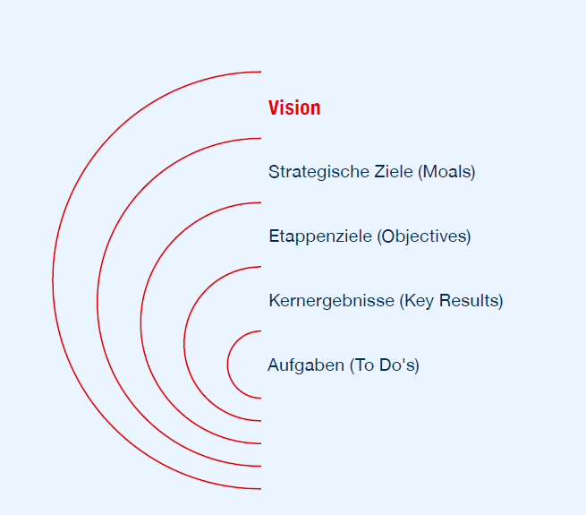
Übersicht OKR-Methode
Die OKR-Methode ermöglicht es die Arbeit im Projekt kohärent und zugleich flexibel an den strategischen Zielen auszurichten.
In Zyklen von 3 Monaten werden Etappenziele und Kernergebnisse geplant, umgesetzt und der Prozess reflektiert.
© Nach Nordlicht Management Consultants 2018
OKR Planung
Wöchentlicher OKR-Termin
Vision
Strateg. Ziele
Retro-spektive
OKR Überprü-fung

Slide 3
So kann die OKR-Umsetzung aussehen
1x im Quartal erarbeiten wir im Team unsere Etappenziele und Kernergebnisse.
In wöchentlichen kurzen (digitalen) Meetings machen wir ein Update: Wo stehen wir in Bezug auf unsere Ziele?, Was läuft gut?, Wo braucht wer Unterstützung?
Daraus entwickeln wir strategische Ziele für die nächste 1 bis 3 Jahre.
Zur Entwicklung der strategischen Ziele treffen wir uns immer persönlich.
OKR Planung
Wöchentlicher OKR-Termin
Unsere Vision haben wir bereits entwickelt!
… diese können wir aber natürlich bedarfsorientiert anpassen!
Vision
Am Ende jeden Quartals machen wir einen (digitalen) Rückblick unserer Zielerreichung und Zusammenarbeit und nehmen (3) Verbesserungsimpulse für den nächsten Zyklus auf.
Strateg. Ziele
Retro-spektive
OKR Überprü-fung

Slide 4
Beispiel Zieldefinition
Wir errichten eine innovative und digitale Arbeitsumgebung, in der auf der Grundlage menschlichen Miteinanders innovative und niedrigschwellige Lösungen erarbeitet werden
können, die unseren Zielgruppen zugute kommen.
Strategische Ziele | Etappenziele | Kernergebnisse
Die Mitarbeitenden und Führungskräfte (Haupt- & Ehrenamt) arbeiten zunehmend digital und agil. | Die Mitarbeitenden und Führungskräfte wissen mehr über digitale Zusammenarbeit. | 1. Wir haben 4 Online-Schulungen zum Thema "Digitale Zusammenarbeit" durchgeführt.
 |  | 2. Wir haben einen monatlichen Austausch zu Best Practices digitaler Zusammenarbeit etabliert.
 | Die Mitarbeitenden und Führungskräfte haben die notwendige Hardware für digitales Arbeiten. | 1. Mit einer Umfrage haben wir den Bedarf für Hardware bei Mitarbeitenden und Führungskräften bis zum 15. März erhoben.
 |  | 2. Die Bestellung der priorisierten Hardware (Umfrageergebnis, finanzielle Ressourcen) wurde ausgeführt.
Unser Leistungsportfolio umfasst auch erprobte digitale Angebote | Wir haben für den Bereich "Pflege" ein Konzept zum Einsatz digitaler Angebote erarbeitet und abgestimmt. | 1. Wir haben Interviews mit Personal in 10 Einrichtungen durchgeführt, um Bedarfe vor Ort zu erheben.
 |  | 2. Wir haben unsere bestehenden Angebote im Bereich "Stationäre Pflege" analysiert und 3 digitale Potenziale identifiziert.
 |  | 3. Wir haben den Konzeptentwurf allen Mitarbeitenden im Bereich "Stationäre Pflege Anfang März vorgestellt.

Slide 5
Vorlage Zieldefinition
[VISION einfügen]
Strategische Ziele | Etappenziele | Kernergebnisse
[Strategisches Ziel 1 einfügen] | [Etappenziel 1.1 einfügen] | [Kernergebnisse zu Etappenziel 1.1 einfügen]
 | [Etappenziel 1.2 einfügen] | [Kernergebnisse zu Etappenziel 1.2 einfügen]
 | [Etappenziel 1.3 einfügen] | [Kernergebnisse zu Etappenziel 1.3 einfügen]
[Strategisches Ziel 2 einfügen] | [Etappenziel 2.1 einfügen] | [Kernergebnisse zu Etappenziel 2.1 einfügen]
 | [Etappenziel 2.2 einfügen] | [Kernergebnisse zu Etappenziel 2.2 einfügen]
 | [Etappenziel 2.3 einfügen] | [Kernergebnisse zu Etappenziel 2.3 einfügen]
[Strategisches Ziel 3 einfügen] | [Etappenziel 3.1 einfügen] | [Kernergebnisse zu Etappenziel 3.1 einfügen]
 | [Etappenziel 3.2 einfügen] | [Kernergebnisse zu Etappenziel 3.2 einfügen]
 | [Etappenziel 3.3 einfügen] | [Kernergebnisse zu Etappenziel 3.3 einfügen]

